Slide 1
大开口复合材料层合板的 渐进失效分析
北京大学硕士学位论文答辩
研究生：储鹏程
导 师：励争 教授
北京大学工学院力学与工程科学系
固体力学专业
2018-06-04

Slide 2
目录
1
绪论
2
大开孔复合材料层合板破坏理论的研究
3
大开孔复合材料层合板拉伸实验研究
4
大开孔复合材料层合板损伤的数值模拟
5
总结与展望
6

Slide 3
目录
1
绪论
2
大开孔复合材料层合板破坏理论的研究
3
大开孔复合材料层合板拉伸实验研究
4
大开孔复合材料层合板损伤的数值模拟
5
总结与展望
6

Slide 4

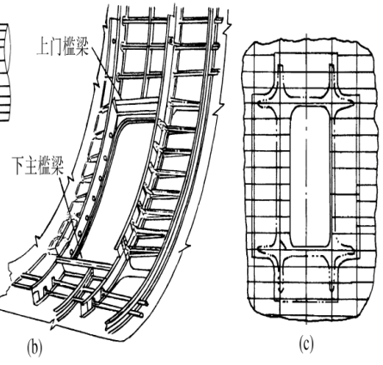
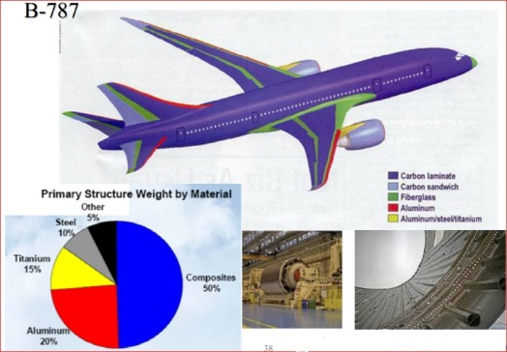


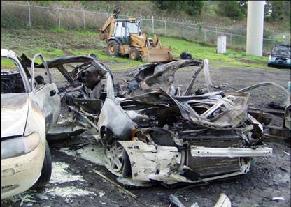
1.1 研究背景及意义
大量应用
事故发生

Slide 5
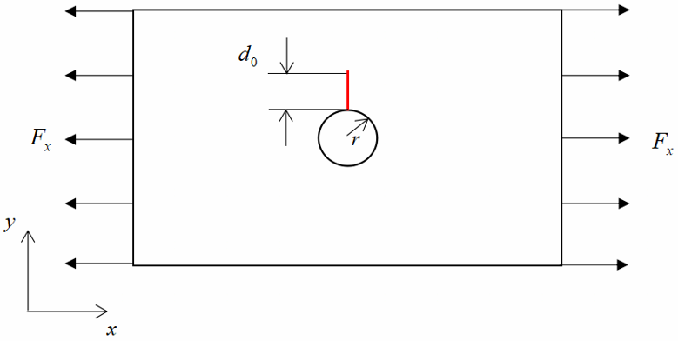
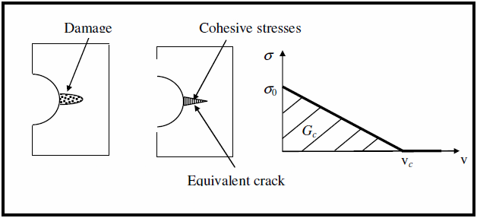
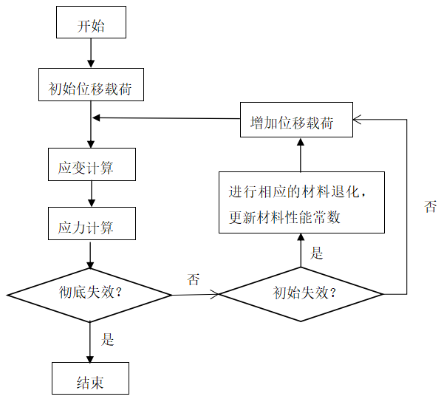
1.2 开孔复合材料层合板的破坏理论
点应力法（point stress method）
Whitney JM, Nuismer RJ.1974
解析破坏理论
平均应力法（point stress method）
Whitney JM, Nuismer RJ.1974
损伤区域模型（Damage zone model）
Aronsson C G,1993
数值破坏理论
Ochoa O O, Reddy
J N,1992
渐进损伤模型（progressive damage model）
P. Maimi,2007
解析的理论并不适用于大开孔这种复杂的结构；如何预测大开口层合板的极限载荷和失效过程？

Slide 6
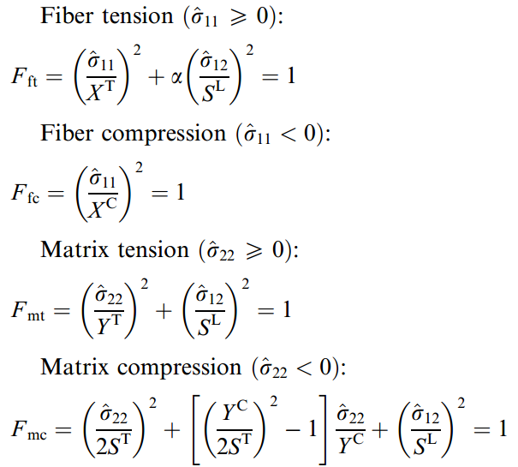
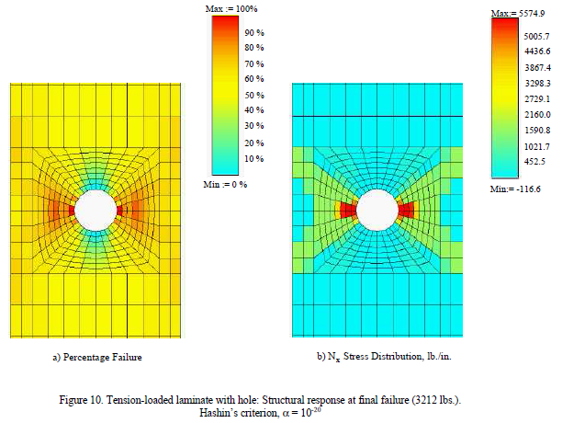
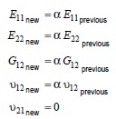
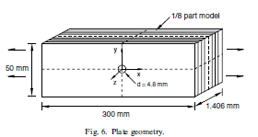
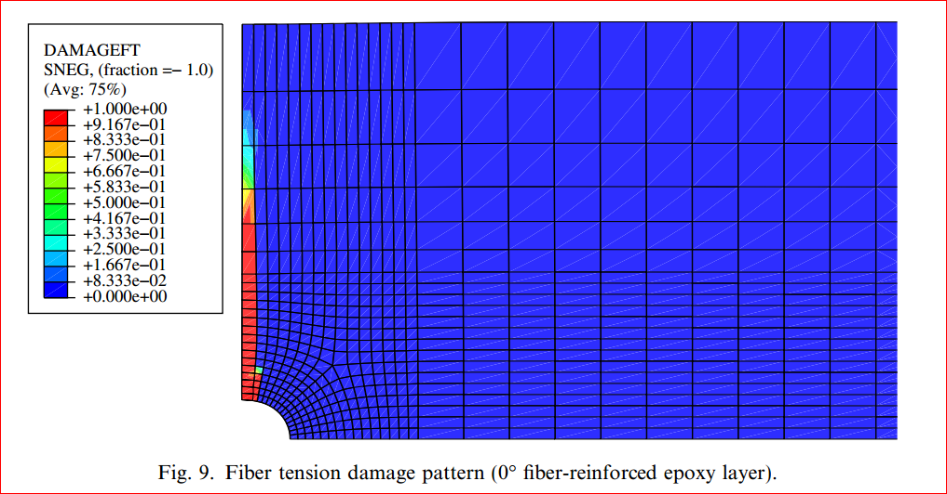
1.3 复合材料的强度准则和退化模型
Tsai-Wu准则
Tsai S W, Wu E M.1971
破坏强度准则
Tsai-Hill准则
Tsai S W.1965
最大应力准则
最大应力准则
Hashin准则
Hashin Z, Rotem A.
David W.Sleight,1999
层折减方法（ply-discount method）
Wang Danyong,2005
材料退化模型
连续损伤模型（continuum damage model）
Ireneusz Lapczyk,2007
P. Maimi,2007
连续损伤模型避免了材料折减系数的不确定性；大开孔复合材料层合板的损伤研究较为缺乏。

Slide 7
1.4 总结
关键问题
除了预测极限载荷，层合板从初始破坏到彻底破坏的过程研究较少
无孔和含小孔的层合板较多，大开孔的失效研究相对缺乏
较少考虑复合材料中的剪切非线性效应和就地强度效应
本文工作
大开孔复合材料层合板结构
通过实验对不同铺层及不同孔径的大开孔复合材料层合板的破坏进行研究。得到大开孔层合板在单向拉伸载荷作用下的损伤特征和破坏机理。
将Hashin准则作为是否发生损伤的判断，并采用连续损伤模型对复合材料破坏过程中的性能进行退化模拟。同时，引入剪切非线性效应和就地强度效应这两种理论完善模型
通过Fortran语言编写UMAT子程序，结合有限元软件，对大开口复合材料层合板在单向拉伸载荷作用下的损伤破坏过程进行数值模拟，并将计算结果与实验结果对比得到层合板破坏的极限载荷以及损伤演化的过程。

Slide 8
目录
1
绪论
2
大开孔复合材料层合板破坏理论的研究
3
大开孔复合材料层合板拉伸实验研究
4
大开孔复合材料层合板损伤的数值模拟
5
总结与展望
6

Slide 9
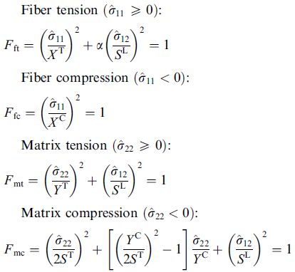
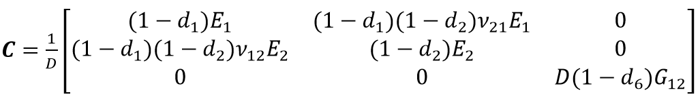
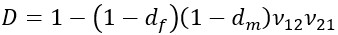
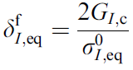
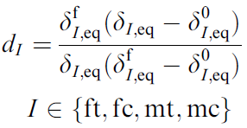
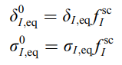
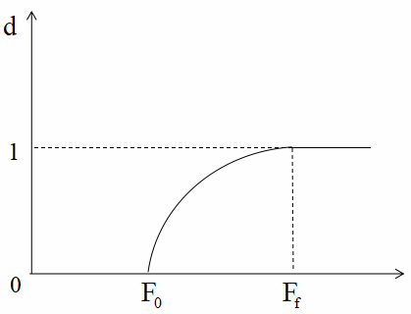
2.1 连续损伤模型
Hashin损伤准则：
连续损伤模型:
损伤本构矩阵:
损伤变量：
损伤的演化过程受到损伤变量的控制，在从损伤开始到材料完全破坏的过程中，损伤变量由0（未损伤状态）逐渐变为1（完全破坏），

Slide 10
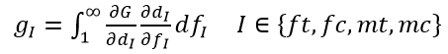
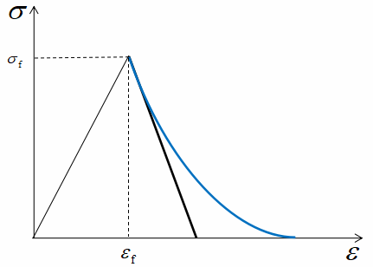
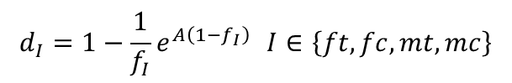
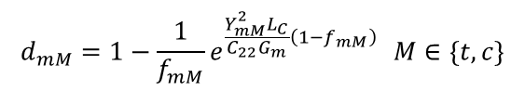
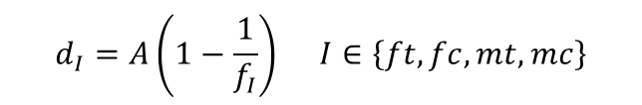
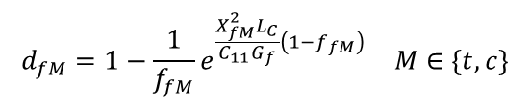
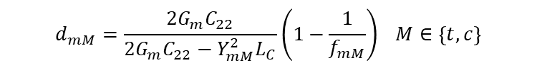

2.2 损伤变量演化模型
线性退化:
指数退化:
损伤变量:
损伤变量:
$$d_{I}=A\left(1−\frac{1}{f_{I}}\right) I∈\left\{ft,fc,mt,mc\right\}$$
$$d_{I}=1−\frac{1}{f_{I}}e^{A\left(1−f_{I}\right) } I∈\left\{ft,fc,mt,mc\right\}$$
$$d_{fM}=\frac{2G_{f}C_{11}}{2G_{f}C_{11}−X_{fM}^{2}L_{C}}\left(1−\frac{1}{f_{fM}}\right) M∈\left\{t,c\right\}$$
$$d_{fM}=1−\frac{1}{f_{fM}}e^{\frac{X_{fM}^{2}L_{C}}{C_{11}G_{f}}\left(1−f_{fM}\right) } M∈\left\{t,c\right\}$$
$$d_{mM}=\frac{2G_{m}C_{22}}{2G_{m}C_{22}−Y_{mM}^{2}L_{C}}\left(1−\frac{1}{f_{mM}}\right) M∈\left\{t,c\right\}$$
$$d_{mM}=1−\frac{1}{f_{mM}}e^{\frac{Y_{mM}^{2}L_{C}}{C_{22}G_{m}}\left(1−f_{mM}\right) } M∈\left\{t,c\right\}$$
损伤演化法则（黑色：线性法则；蓝色：指数法则）

Slide 11
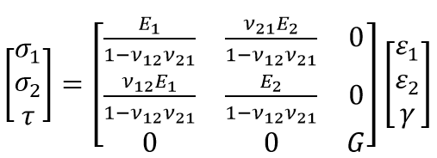
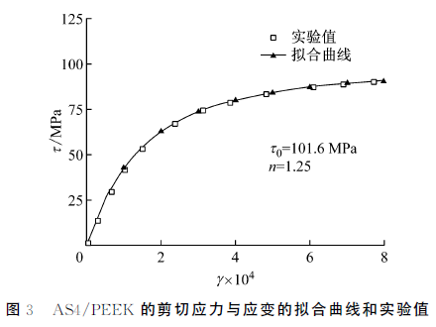
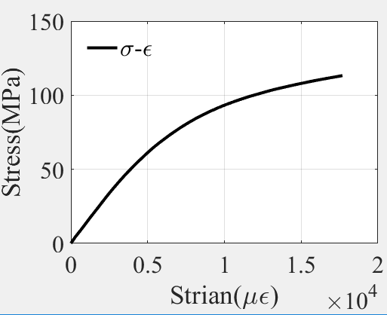
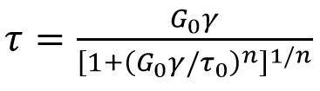
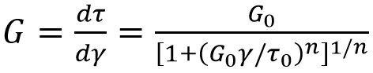
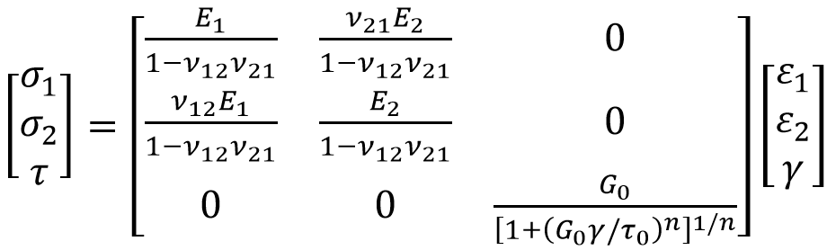
2.3 剪切非线性和就地强度理论
剪切非线性：
就地强度效应：
通过一系列试验研究发现，对于铺层方向和厚度都相同的子层，它在多向层合板内和在单向板内时表现出的基体强度（包括横向拉伸和剪切强度）不同，在层合板内表现的强度明显高于在单向板内，许多文献将层合板的这种现象称为就地效应（in-situ effect）。
大量的实验结果向我们展示了复合材料在各种类型载荷作用下应力应变关系出现非线性的现象：
使用Ramberg-Osgood方程来定义层合板中的剪切非线性本构关系：
材料参数 铺层 | 剪切强度Sxy（Mpa） | 基体拉伸强度Yt （Mpa）
[0]₁₀ | 63 | 36
[0/90]₅ | 95 | 54
[±45]₅ | 95 | 54

Slide 12
2.4 损伤模型在ABAQUS中的应用
UMAT子程序：
每一个增量步之后
UMAT 流程图
UMAT Overview：
1、可以用来定义新的材料力学本构模型。
2对于每个增量步，在定义了用户自定义材料的单元的所有物质点处被调用。
3在增量步末必须更新应力和状态变量(solution-dependent)。
4必须提供材料的Jocobian矩阵：
计算应变
计算损伤变量d 以及
计算未损伤时的刚度矩阵
已损伤
计算损伤刚度矩阵
C_{d}
检查有无损伤( Hashin
criterion)
未损伤
计算应力以及Jacobian矩阵
更新损伤变量d
退出UMAT,返回至主程序
12

Slide 13
目录
1
绪论
2
大开孔复合材料层合板破坏理论的研究
3
大开孔复合材料层合板拉伸实验研究
4
大开孔复合材料层合板损伤的数值模拟
5
总结与展望
6

Slide 14
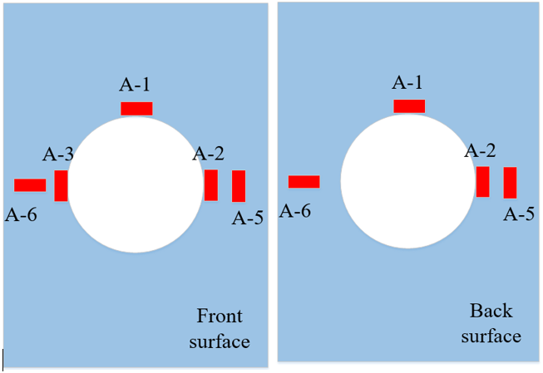
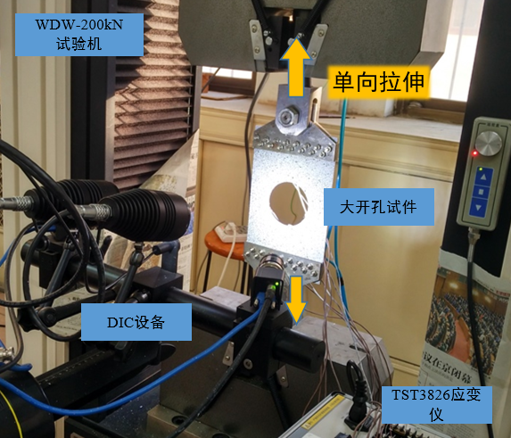
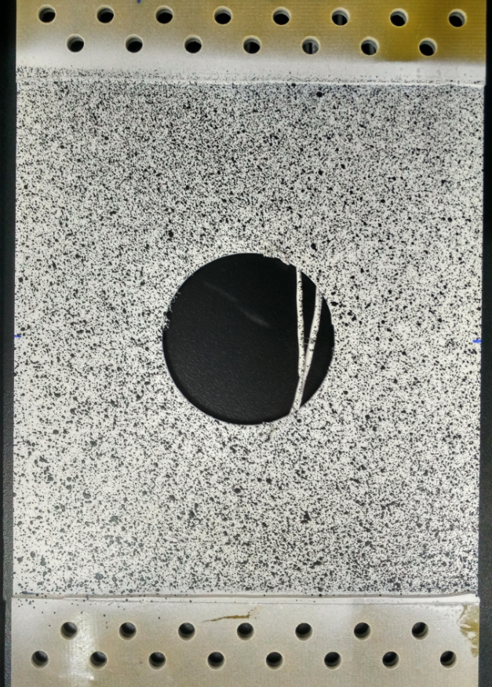
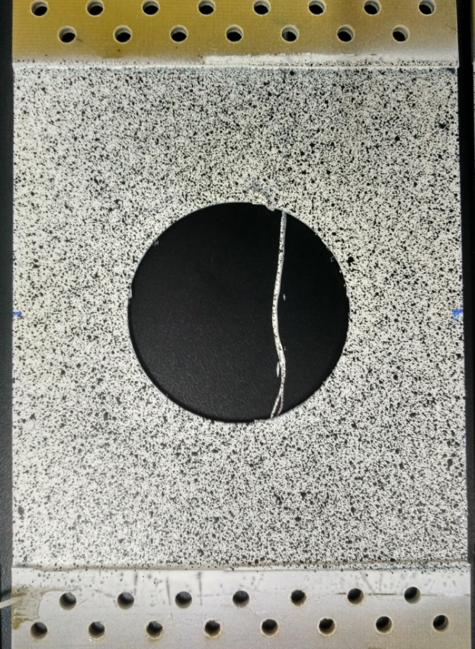
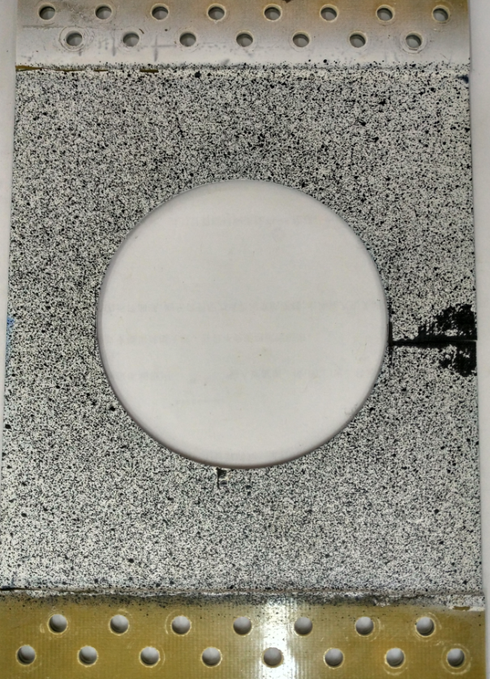
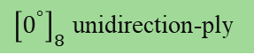
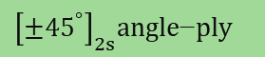
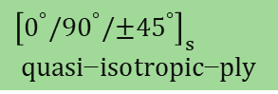
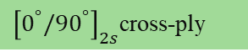
3.1 实验方法
实验系统
Layup sequences
应
变
片
布
局
${\left[0^{°}\right]}_{8}$ unidirection-ply
${\left[0^{°}{/90}^{°}\right]}_{2s}$cross-ply
$${\left[{±45}^{°}\right]}_{2s}angle\text{−}ply$$
$${\left[0^{°}{/90}^{°}/{±45}^{°}\right]}_{s}$$
$$quasi\text{−}isotropic\text{−}ply$$
Loading mode
Displacement control by 0.5mm/min
DIC speckle (Front side)
3D Digital Image Correlation (DIC) test
PMBLAB DIC-3D system Pro
Camera: 2448*2048pix
Images: 1f/kN
Correlation algorithms: ZNSSD
Cutouts: (a) Ф60mm (b) Ф80mm (c) Ф100mm

Slide 15
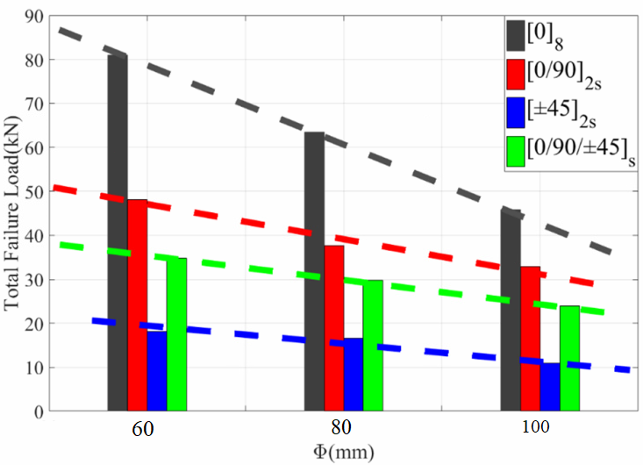
3.2 破坏载荷分析
位移-载荷曲线：
Ф60
Ф80
Ф100
层合板的失效过程为脆性断裂
单向拉伸作用下的极限载荷随着孔径的增大而减小；层合板中0°层的数量所占的比例越大，层合板的极限载荷则越大。

Slide 16
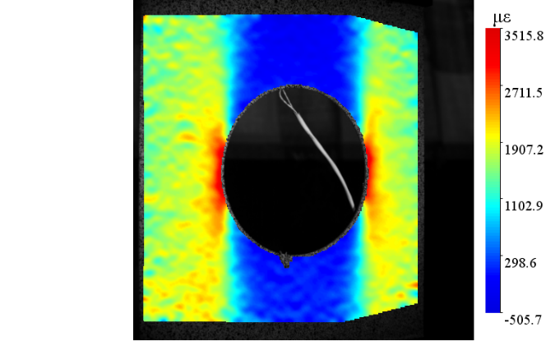
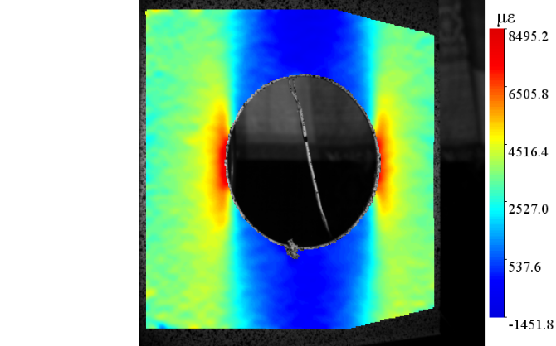
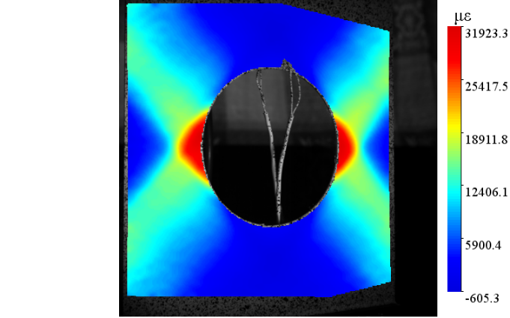
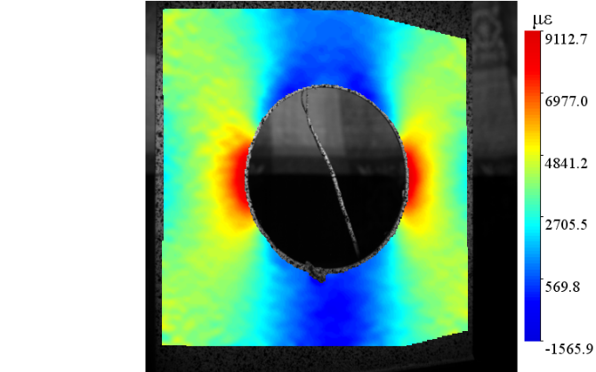
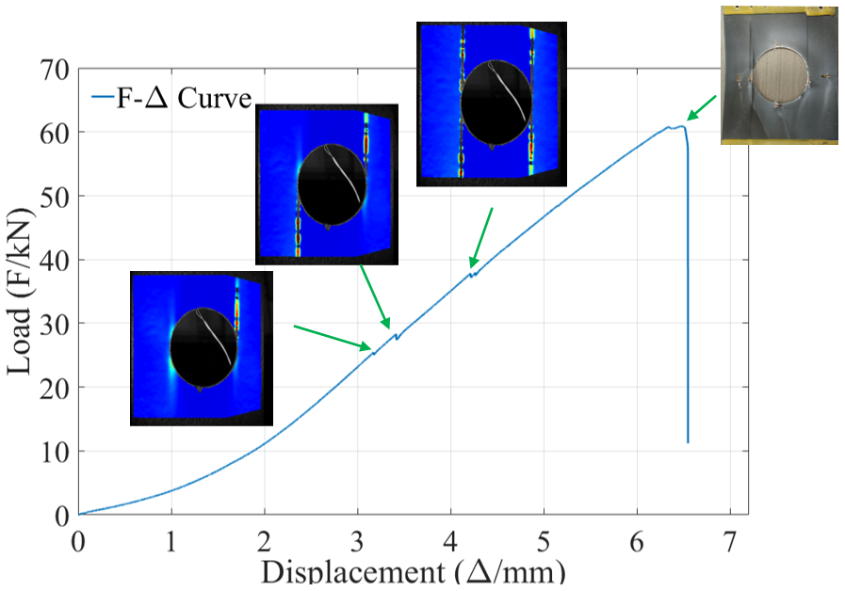
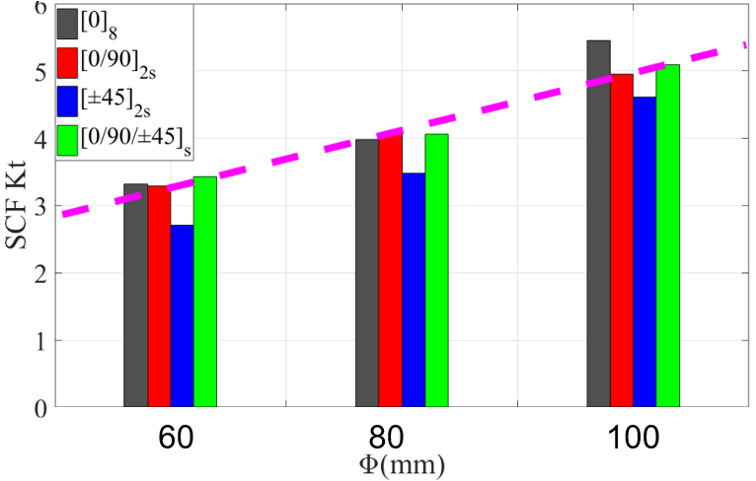
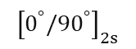
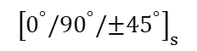
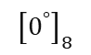

3.3 DIC结果分析（i）
应变/应力集中：
v
x
y
$${\left[0^{°}\right]}_{8}$$
$${\left[0^{°}{/90}^{°}\right]}_{2s}$$
$${\left[{±45}^{°}\right]}_{2s}$$
$${\left[0^{°}{/90}^{°}/{±45}^{°}\right]}_{s}$$
开孔为Ф80mm的层合板在10KN载荷下的DIC测试结果（应变 ε_{x}）
层合板的开孔越大，其应力集中因子也越大
层合板的失效过程是渐进的

Slide 17




















3.3 DIC结果分析（ii）
失效模式
$${\left[0^{°}\right]}_{8}$$
$${\left[0^{°}/{90}^{°}\right]}_{2s}$$
$${\left[±{45}^{°}\right]}_{2s}$$
$${\left[0^{°}/{90}^{°}/±{45}^{°}\right]}_{s}$$
载荷增加
裂纹的扩展减缓了层合板中的应力集中

Slide 18
目录
1
绪论
2
大开孔复合材料层合板破坏理论的研究
3
大开孔复合材料层合板拉伸实验研究
4
大开孔复合材料层合板损伤的数值模拟
5
总结与展望
6

Slide 19

4.1 ABAQUS建模
1: 失效模式及演化
2: 极限载荷
有限元软件：Abaqus software
单元类型: 3D Shell SC8R
Ф: 60mm, 80mm, 100mm
铺层: [0˚]₁₀, [0˚/90˚]₅, [±45˚]₅
表 1 单层的材料性能
ρ（kg/m³） | E₁(GPa) | E₂(GPa) | G₁₂(GPa) | υ₁₂
1520.7 | 127.70 | 9.67 | 6.50 | 0.30
表 2 单层的强度参数
Strength | X_{t} | X_{c} | Y_{t} | Y_{c} | S₁₂
(MPa) | 1518 | 764.3 | 36.0 | 160.3 | 60

Slide 20















4.2 大开孔层合板的损伤演化模拟（i）
损伤演化：
[0]₁₀
失效的演化过程与开口直径的尺寸无关
60mm
80mm
100mm
Linear degenaration
Exponential degenaration

Slide 21















4.2 大开孔层合板的损伤演化模拟（ii）
损伤演化：
[0/90]₅
失效的演化过程与开口直径的尺寸无关
0 ply
90 ply
60mm
80mm
100mm
fiber
matrix
fiber
matrix
Exponential degenaration

Slide 22












4.2 大开孔层合板的损伤演化模拟（iii）
损伤演化：
[0/90]₅
失效的演化过程与开口直径的尺寸无关
0 ply
90 ply
60mm
80mm
100mm
fiber
matrix
fiber
matrix
Linear degenaration

Slide 23









4.2 大开孔层合板的损伤演化模拟（iv）
损伤演化：
[±45]₅
失效的演化过程与开口直径的尺寸无关
60mm
80mm
100mm
Linear degenaration
Exponential degenaration

Slide 24


4.3 大开孔层合板的失效载荷计算(i)
极限载荷：
[0]₁₀
Simulation
Experiment
[0]₁₀ | 60mm |  |  | 80mm |  |  | 100mm
 | Simul. | Exp. | Relative error | Simul. | Exp. | Relative error | Simul. | Exp. | Relative error
Linear | 87.60 | 78.23 | 11.98% | 72.00 | 69.73 | 3.26% | 52.42 | 35.00 | 49.77%
Exponential | 87.36 |  | 11.67% | 71.05 |  | 1.89% | 52.31 |  | 49.46%
计算的得到的结果可以比较准确的模拟出脆性断裂的性质；指数退化模型计算的极限载荷结果的显然比线性退化模型更加精确。

Slide 25


4.3 大开孔层合板的失效载荷计算(ii)
极限载荷：
[0/90]₅
Simulation
Experiment
[0/90]₅ | 60mm |  |  | 80mm |  |  | 100mm
 | Simul. | Exp. | Relative error | Simul. | Exp. | Relative error | Simul. | Exp. | Relative error
Linear | 52.67 | 59.32 | 11.2% | 43.83 | 47.20 | 7.1% | 34.56 | 37.54 | 7.9%
Exponential | 56.72 |  | 4.4% | 48.17 |  | 2.1% | 34.59 |  | 7.9%
计算的得到的结果可以比较准确的模拟出脆性断裂的性质；指数退化模型计算的极限载荷结果的显然比线性退化模型更加精确。

Slide 26


4.3 大开孔层合板的失效载荷计算(iii)
极限载荷：
[±45]₅
Simulation
Experiment
[±45]₅ | 60mm |  |  | 80mm |  |  | 100mm
 | Simul. | Exp. | Relative error | Simul. | Exp. | Relative error | Simul. | Exp. | Relative error
Linear | 21.41 | 28.72 | 25.5% | 17.03 | 23.79 | 28.4% | 12.75 | 17.60 | 27.6%
Exponential | 27.34 |  | 4.8% | 21.73 |  | 8.7% | 16.09 |  | 8.6%
计算的得到的结果可以比较准确的模拟出脆性断裂的性质；指数退化模型计算的极限载荷结果的显然比线性退化模型更加精确。

Slide 27


4.3 大开孔层合板的失效载荷计算(iv)
极限载荷：
初始失效载荷(KN)：
[0]₁₀ | 损伤模式 | 60mm | 80mm | 100mm
0° 层 | 纤维拉伸损伤 | 32.45 | 28.49 | 23.76
[0/90]₅ | 损伤模式 | 60mm | 80mm | 100mm
0° 层 | 纤维拉伸损伤 | 50.27 | 42.08 | 33.14
 | 基体拉伸损伤 | 37.08 | 35.45 | 29.77
90°层 | 基体拉伸损伤 | 23.25 | 19.68 | 15.57
[45/-45]₅ | 损伤模式 | 60mm | 80mm | 100mm
45° 层 | 基体拉伸损伤 | 14.94 | 12.46 | 9.55
由于复合材料层合板中主要承载的是纤维，当0°层的板在层合板中所占比例越多，层合板整体的承载能力也就越强，极限载荷也就越大
在[0/90]₅正交铺层层合板中，由于90°层的存在，增加了0°层承受载荷的能力。

Slide 28



4.4 考虑剪切非线性后的角铺层层合板失效
损伤演化:
位移载荷曲线:
No Shear Nonlinearity
Shear Nonlinearity
Experiment
[45/-45]₅ | 60mm |  |  | 80mm |  |  | 100mm
 | 计算结果(KN) | 实验结果(KN) | 误差(%) | 计算结果(KN) | 实验结果(KN) | 误差(%) | 计算结果(KN) | 实验结果 (KN) | 误差(%)
未使用剪切非线性 | 25.86 | 28.72 | 9.96 | 20.56 | 23.79 | 13.58 | 15.50 | 17.60 | 14.49
使用剪切非线性 | 26.81 |  | 6.65 | 21.39 |  | 10.09 | 16.01 |  | 9.03
剪切非线性能比较准确地模拟角对称铺层层合板在单向拉伸过程中出现的非线性现象。

Slide 29
目录
1
绪论
2
大开孔复合材料层合板破坏理论的研究
3
大开孔复合材料层合板拉伸实验研究
4
大开孔复合材料层合板损伤的数值模拟
5
总结与展望
6

Slide 30
5.1 工作总结
对不同铺层和不同孔径的大开孔复合材料层合板进行了单向拉伸实验，并且同时采用光测法（DIC测试）和电测法（应变片）两种方式进行了拉伸过程中应变的测量。通过对位移载荷曲线以及应变场的分析，探究了大开孔层合板在单向拉伸载荷作用下的断裂特性、极限载荷、应力集中以及破坏机理。
基于连续损伤模型的理论，推导了线性退化和指数退化模型中的损伤变量的表达式。利用Ramberg-Osgood方程来定义层合板中的剪切非线性本构关系，同时通过就地强度效应对不同铺层的材料参数进行修正，改进并发展了大开孔复合材料层合板损伤的数值计算方法。
利用有限元软件ABAQUS进行数值模拟，通过Fortran语言编写UMAT子程序，将渐进损伤模型和有限元计算结合。将不同铺层和不同孔径的大开孔复合材料层合板在单向拉伸载荷下损伤的计算结果和实验结果进行对比，准确地预测了各铺层层合板的极限载荷以及脆性断裂的特性，并实现了层合板从出现初始失效到彻底失效的全过程的模拟，深入探究了不同铺层层合板的损伤演化的破坏机理，同时也验证了本文计算方法的准确性和可靠性。

Slide 31
5.2 研究展望
本文针对复合材料层合板的损伤研究重点在于面内的损伤，并没有考虑到层间的分层现象。而这种破坏形式在实际工程中是不可避免的，计算的模型也必将更加复杂；
实际应用中，加载的方式必定更加复杂。因此，可以采用本文的数值模拟模型进一步研究双向拉伸载荷或者压缩载荷下大开孔复合材料的损伤情况。
在大开孔复合材料层合板的拉伸实验中，我们同时发现了孔边的局部屈曲的现象。屈曲是复合材料结构失稳的主要形式，对安全性有着重要的意义。因此，可以同时考虑屈曲失稳和强度破坏的影响，对大开孔复合材料层合板的力学特性和失效机理进行更全面的研究。

Slide 32
硕士期间发表和完成的论文
[1] 陈建霖, 励争, 储鹏程. 大开口复合材料层合板强度破坏研究[J]. 力学学报, 2016, 48(6):1326-1333.

Slide 33

感谢各位老师！

